Slide 1

MOTIVASI & KEPRIBADIAN

Slide 2
Motivasi
Dorongan yang membentuk & mengarahkan perilaku (Gibson, 2009)
Suatu proses yang meliputi intensitas, arah & persistensi dari usaha individu untuk mencapai suatu tujuan (Robbins & Judge, 2011)
Motivasi intrinsik
Motivasi ekstrinsik

Slide 3
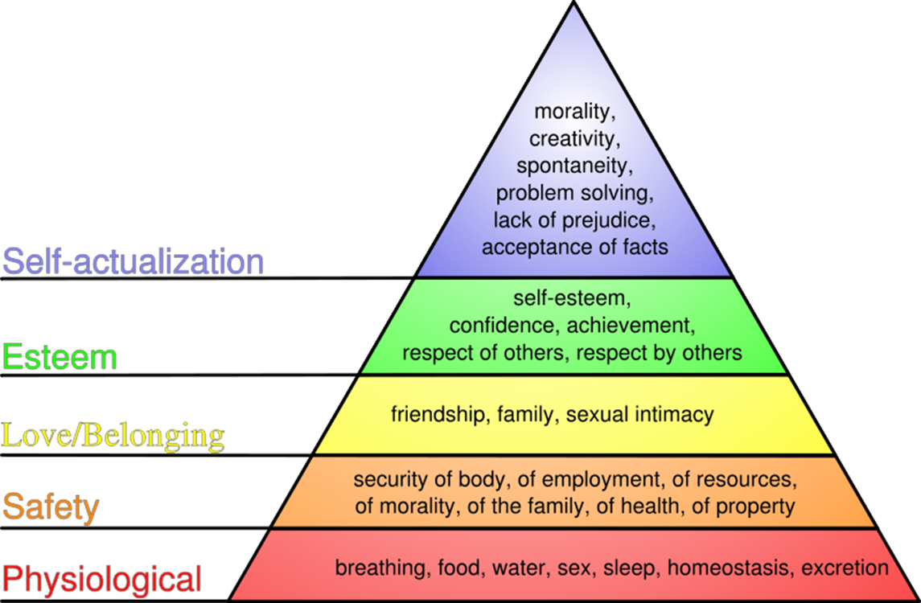
Hirarki Kebutuhan Maslow

Slide 4
Kesimpulan :
Motivasi dianggap sebagai faktor-faktor penentu perilaku, yang mungkin terletak di dalam organisme (motivasi intrinsik) atau dalam lingkungan (motivasi ekstrinsik). Disposisi motivasi yang stabil merupakan bagian dari struktur kepribadian dan mencirikan perilaku ekonomi individu. Upaya telah dilakukan untuk menyusun motivasi-motivasi yang berbeda; yang paling terkenal adalah teori sistem hierarki dari Maslow.

Slide 5
Kebutuhan Berprestasi
Kebutuhan untuk mencapai sesuatu yang sulit, untuk menguasai, memanipulasi atau mengatur objek fisik, manusia, atau ide. Untuk melakukan sesuatu secepat dan semandiri mungkin. Mengatasi hambatan dan mencapai standar yang tinggi. Untuk melampaui diri sendiri. Untuk menyaingi dan mengalahkan orang lain. Meningkatkan harga diri melalui keberhasilan penggunaan bakat.
Kebutuhan akan prestasi telah dikaitkan dengan sejumlah fenomena bidang ekonomi, seperti prestasi kerja, kewirausahaan dan pertumbuhan ekonomi masyarakat.

Slide 6
Kebutuhan Berprestasi
Kebutuhan akan prestasi mempunyai pengaruh yang meresap dan bertahan lama pada perilaku individu dan perkembangan ekonomi suatu masyarakat. Teknik pengukuran yang ampuh, TAT, digunakan untuk menilai nAch. Individu yang memiliki nAch tinggi secara intrinsik termotivasi untuk melakukan tugas dan menetapkan tujuan yang cukup sulit untuk diri mereka sendiri. nAch, seperti banyak lainnya ciri-ciri kepribadian, berkembang selama masa pendidikan dan mempengaruhi sekolah dan karir profesional.

Slide 7
Locus of Control
Keyakinan psikologis untuk melakukan kontrol terhadap lingkungan.
Ketika tindakan individu diikuti oleh suatu hasil, tidak sepenuhnya bergantung pada tindakan tersebut, biasanya dianggap sebagai hasil keberuntungan, peluang, takdir, seperti di bawah kendali orang lain atau tidak dapat diprediksi. Jika peristiwa itu diartikan seperti ini oleh seorang individu, hal ini disebut sebagai kepercayaan terhadap kendali eksternal. Jika seseorang merasa bahwa peristiwa tersebut bergantung pada perilakunya sendiri, disebut keyakinan pada kendali internal. Komponen pengendalian eksternal dibedakan menurut apakah peristiwa-peristiwa itu bergantung pada peristiwa lain yang kuat, orang atau pada faktor keberuntungan dan peluang. Tentu saja, seseorang tidak memiliki keyakinan yang sama tentang kendali atas setiap tindakan yang diambil. Juga, locus of control dapat berubah seiring berjalannya waktu. Namun, LOC diasumsikan relatif stabil dan, secara umum, orang dapat terlihat di suatu tempat di permukaan kontinum internal-eksternal.

Slide 8
Locus of Control
Orang yang memiliki kendali internal yang lebih besar cenderung lebih terbuka terhadap informasi, mengambil lebih banyak inisiatif, memikul lebih banyak tanggung jawab, dan lebih kreatif, jika hal ini relevan dengan manipulasi dan kontrol mereka terhadap lingkungan, dibandingkan dengan mereka yang lebih dikontrol secara eksternal.
Perkembangan locus of control sebagian disebabkan oleh pola asuh dan pendidikan. Selain itu, ada yang berhubungan dengan kelas sosial pada kelompok etnis dan minoritas yang dimilikinya sedikitnya akses terhadap kekuatan sosial atau ekonomi lebih cenderung memiliki pengaruh kendali eksternal. Semakin miskin seseorang, semakin besar pula kekuatan eksternalnya (misalnya, negara atau pengelolaan perekonomian) dianggap bertanggung jawab atas situasi ini. Dalam teori atribusi, kondisi untuk melaporkan penyebab eksternal peristiwa juga relevan.

Slide 9
Locus of Control
Telah terbukti bahwa para pemimpin bisnis pada umumnya memiliki tingkat ketelitian yang tinggi locus of control internal. Eksekutif puncak yang lebih terkendali secara internal cenderung mengejar lebih banyak inovasi pasar produk, mengambil risiko yang lebih besar dan memimpin daripada mengikuti pesaing. Selain itu, wirausahawan cenderung lebih banyak dikendalikan secara internal.
LOC dapat dibedakan berdasarkan keyakinan internal dan eksternal atas perilaku diri sendiri dan lingkungan. Hal ini mempengaruhi perilaku melindungi diri, pencarian informasi dan perilaku kewirausahaan. LOC terkait dengan atribusi kausal suatu peristiwa. Sebuah kesimpulan penting dari penelitian LOC tampaknya menyatakan bahwa orang-orang yang percaya pada pengendalian internal dapat melakukan hal tersebut, termotivasi untuk bekerja lebih baik jika hasil dari perilaku mereka dibuat bergantung pada usaha mereka sendiri (atau jika mereka dapat dituntun untuk mempercayainya).

Slide 10
Pencarian sensasi dan sikap berisiko
Pencarian sensasi berlaku pada tingkat rangsangan yang diinginkan dalam melakukan perilaku. Tampaknya paparan moderat terhadap rangsangan kolektif menghasilkan tingkat gairah terendah yang paling menarik. Persepsi merangsang atau alternatif berisiko selanjutnya menentukan tingkat stimulasi yang optimal untuk seorang individu. Pencarian sensasi juga mempengaruhi tipe kegiatan professional.

Slide 11
Altruisme
Altruisme dikaitkan dengan naluri biologis, empati, dan norma social seperti tanggung jawab sosial, kesetaraan (fairness) dan timbal balik. Pembelajaran proses dapat meningkatkan perilaku altruistik, misalnya. dengan imbalan dan hukuman atau dengan meniru suatu model.
Dalam psikologi ekonomi, altruisme dikaitkan dengan perilaku menolong, kesukarelaan, hadiah dan sumbangan amal serta perilaku dalam dilema social situasi dan negosiasi. Kerangka kerja yang disajikan di atas memungkinkan untuk mempelajari jenis perilaku yang lebih beragam, termasuk kompetisi dan individualisme.

Slide 12
Altruisme
Altruisme menyiratkan bobot tertentu yang terkait dengan hasil yang lain individu. Hal ini mempengaruhi distribusi uang (atau pendapatan) yang disukai kemungkinan perilaku kooperatif, sumbangan amal, dan lain-lain. Di dalam ekonomi, asumsi maksimalisasi utilitas dipertahankan dengan memasukkan hasil individu lain dalam fungsi utilitas.

Slide 13
Preferensi waktu
Dalam ilmu ekonomi, pilihan antarwaktu tersirat dalam model konsumsi yang dinamis. Pertanyaannya adalah mengonsumsi sekarang atau menabung dan berinvestasi untuk tujuan tersebut mengkonsumsi lebih banyak di kemudian hari adalah pertanyaan ekonomi mendasar yang dihadapi oleh individu, keluarga, perusahaan, dan seluruh bangsa.
Seseorang dikatakan menunjukkan preferensi waktu yang umum jika, ketika dihadapkan dengan potensi stok sumber daya untuk dialokasikan selama periode waktu tertentu masa depan, dia mengalokasikan sumber daya tersebut sedemikian rupa sehingga distribusi waktunya condong ke arah atau menjauhi masa kini. Preferensi waktu yang positif adalah preferensi untuk alokasi sumber daya pada atau mendekati masa kini. Preferensi waktu negative adalah preferensi untuk menunda alokasi sumber daya.

Slide 14
Preferensi waktu
Paradigma umum telah diusulkan untuk memperhitungkan perbedaan preferensi waktu. Hal ini berkaitan dengan evaluasi (misalnya keuntungan atau kerugian) dan ekspektasi (misalnya ketidakpastian) mengenai hasil yang diabaikan di satu sisi dan dengan faktor eksternal (misalnya fisik, lingkungan) dan internal (misalnya pengetahuan, sikap, motivasi) yang mempengaruhi evaluasi dan harapan, di sisi lain.
Preferensi waktu mengacu pada preferensi untuk mengalokasikan sumber daya baik dalam saat ini atau di masa depan. Konsep tersebut dikaitkan dengan kesediaan untuk menunda kepuasan dan kemampuan menabung. Pengukuran melibatkan estimasi tingkat suku bunga subjektif, yang tampaknya terkait dengan karakteristik sosio-demografis dan ekspektasi ekonomi. Preferensi waktu pada perilaku ekonomi telah digeneralisasikan ke jenis perilaku lainnya dengan hasil yang tidak meyakinkan.

Slide 15
Cognitive Style
Beberapa teori psikologi berkaitan dengan cara masyarakat memperhatikan lingkungannya. Sedangkan ilmu ekonomi mengasumsikan bahwa manusia mampu menilai lingkungannya dengan benar, pada kenyataannya kemampuan membedakan lingkungan dan mengintegrasikan informasi berbeda-beda pada setiap orang. Variasi ini mungkin menyebabkan perilaku ekonomi yang berbeda, meskipun keadaan dan preferensi masing-masing individu sama. Kemampuan untuk membedakan dan mengintegrasikan informasi dapat memfasilitasi pemrosesan informasi, pengambilan keputusan dan pemecahan masalah. Hal ini dapat diasumsikan untuk mempercepat pembelajaran dan adaptasi terhadap lingkungan baru.

Slide 16
Cognitive Style
Konsep diferensiasi kognitif relevan dengan perilaku konsumen. Individu yang memiliki kognitif kompleks diharapkan lebih aktif dalam pencariannya untuk informasi dan untuk membentuk kesan yang lebih akurat terhadap produk dan orang. Mereka juga memasukkan rangsangan yang disukai dan tidak disukai dalam evaluasinya produk dan layanan. Oleh karena itu mereka dapat diasumsikan membeli produk dan layanan yang kemungkinan besar tidak akan memuaskan. Individu yang secara kognitif sederhana mungkin lebih rentan terhadap komunikasi persuasif sepihak (misalnya dalam iklan). Individu dengan kognitif kompleks lebih menyukai informasi yang lebih seimbang mengenai barang dan bahkan mungkin menjadi tidak toleran terhadap informasi sama sekali selaras dengan keyakinan yang ada. Hal ini menunjukkan bahwa pesan ditujukan pada perubahan sikap terhadap produk dan jasa harus dirancang dengan cara yang berbeda tergantung pada audiens yang ingin dijangkau.

Slide 17
Gaya Hidup
Motivasi dan ciri-ciri kepribadian yang dibahas di atas bersifat umum, dimana mereka mempengaruhi banyak jenis perilaku. Studi tentang hal ini mungkin cukup untuk perkembangan teoritis psikologi; namun, untuk tujuan praktismungkin bermanfaat untuk memiliki ciri-ciri yang lebih spesifik terkait dengan jenis perilaku tertentu, mis. pembelian produk merek tertentu. Pengklasifikasian individu akan lebih praktis dapat dicapai dengan mendeskripsikan berbagai gaya hidup, menggabungkan pola hidup dan cara menghabiskan waktu dan uang.

Slide 18
Gaya Hidup
Studi tentang gaya hidup atau psikografis relevan bagi pemasar dan peneliti konsumen. Psikografik lebih mampu memberikan deskripsi yang hidup tentang tipe orang yang dapat digunakan dalam periklanan, penerbitan, produksi inovatif, dan sebagainya, dibandingkan klasifikasi demografis atau kepribadian sendiri. Ukuran psikografis mengacu pada aktivitas, minat, dan pendapat (AIO) konsumen.
Gaya hidup mengacu pada aktivitas, minat, dan opini tertentu (AIO) dari individu daripada disposisi umum mereka. Karena AIO itu dikaitkan lebih dekat dengan barang-barang konsumen, psikografis adalah sebuah alat praktis untuk menentukan segmentasi pasar.

